Slide 1
СИСТЕМАТИЗАЦИЈА ГРАДИВА седми разред
Наставник биологије Снежана Кољанчић

Slide 2
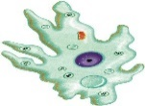
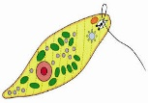
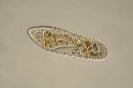
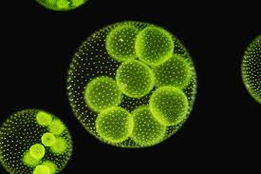
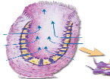
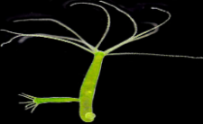
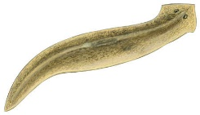
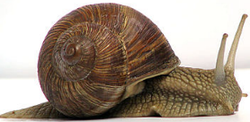
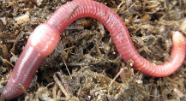
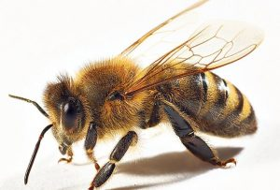
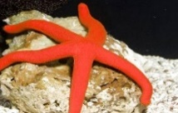
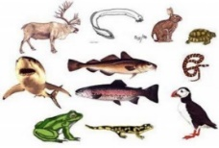
ЈЕДНОЋЕЛИЈСКЕ ЖИВОТИЊЕ |  | ПРАЖИВОТИЊЕ
ВИШЕЋЕЛИЈСКЕ ЖИВОТИЊЕ | СУНЂЕРИ |  | ЗРАЧНА СИМЕТРИЈА ( РАДИЈАЛНА)
 | ДУПЉАРИ
 | ПЉОСНАТЕ ГЛИСТЕ |  | ДВОБОЧНА ( БИЛАТЕРАЛНА) СИМЕТРИЈА
 | ВАЉКАСТЕ ГЛИСТЕ
 | МЕКУШЦИ
 | ЧЛАНКОВИТЕ ГЛИСТЕ
 | ЗГЛАВКАРИ
 | БОДЉОКОШЦИ
 | ХОРДАТИ

Slide 3
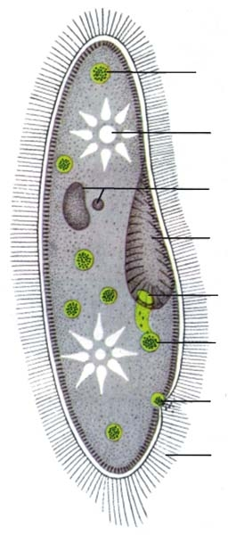
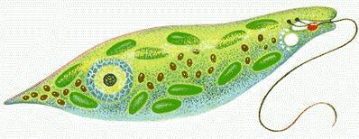
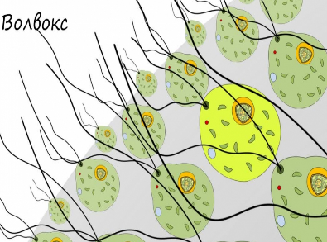
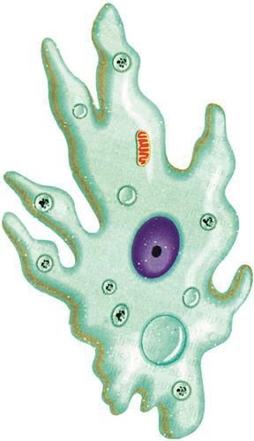
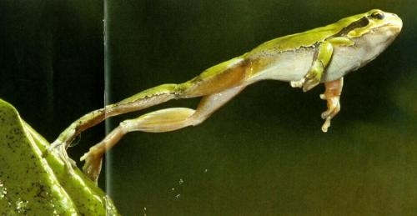
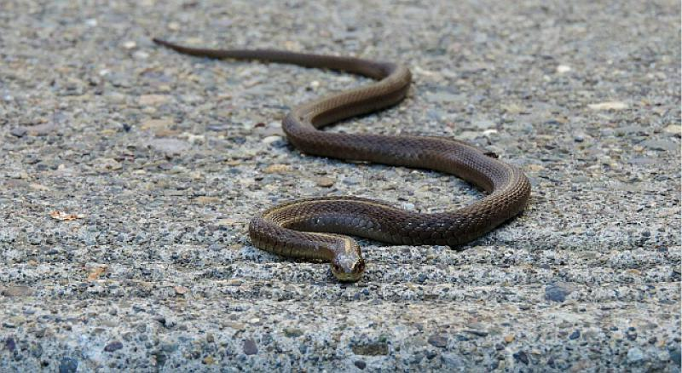
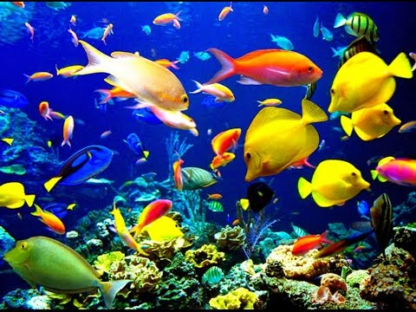
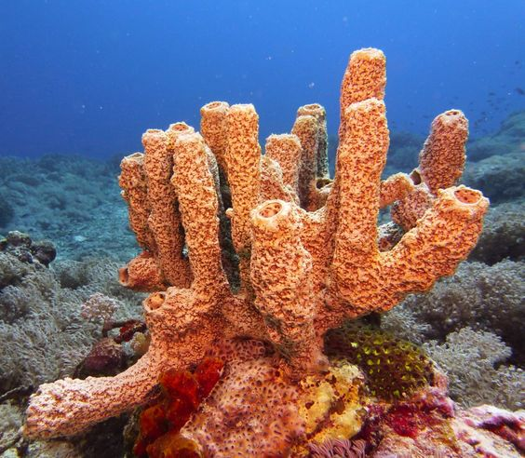
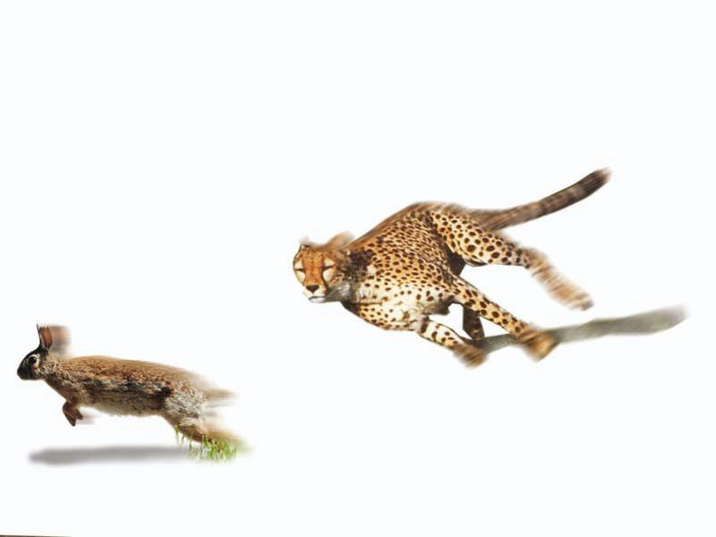
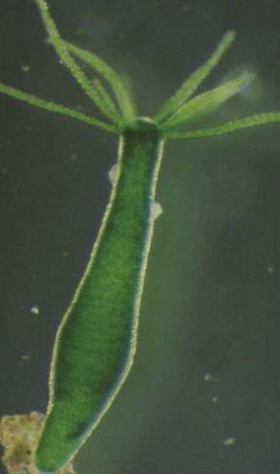
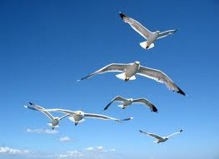
СЛОБОДАН НАЧИН ЖИВОТА
БИЧ
БИЧЕВИ
ЛАЖНЕ НОЖИЦЕ
ТРЕПЉЕ
ПРИЧВРШЋЕН СЕСИЛАН НАЧИН ЖИВОТА
ГМИЖУ
СКАЧЕ
ХИДРА
СУНЂЕР
ПЛИВАЊЕ
ТРЧЕ, СКАЧУ
ЛЕТЕ

Slide 4
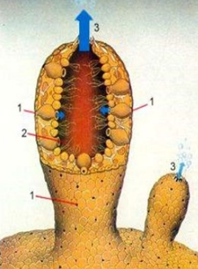
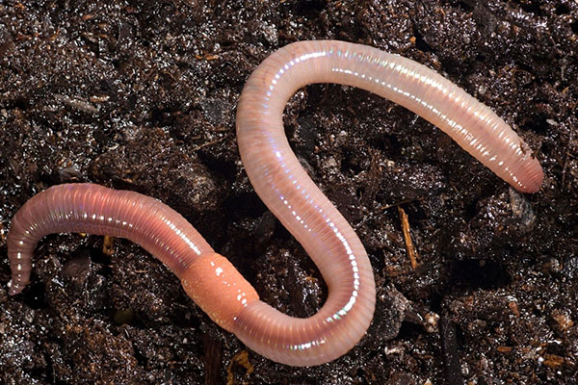
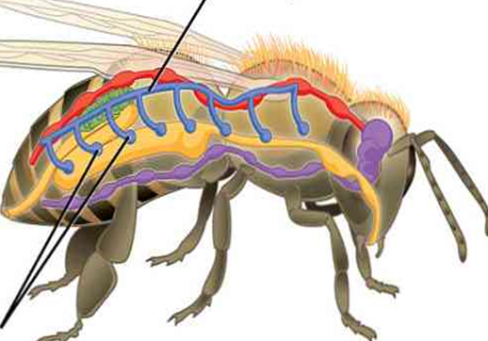
ДИСАЊЕ
СУНЂЕР
ЦИЈЕЛОМ ПОВРШИНОМ ТИЈЕЛА
КИШНА ГЛИСТА
АМЕБА
ЦИЈЕЛОМ ПОВРШИНОМ
ПЧЕЛА
ЦИЈЕЛОМ ПОВРШИНОМ ПРЕКО ВЛАЖНЕ И СЛУЗАВЕ КОЖЕ
ТРАХЕЈЕ

Slide 5
ДИСАЊЕ
КИЧМЕЊАЦИ
ПЛУЋА
ШКРГЕ

Slide 6
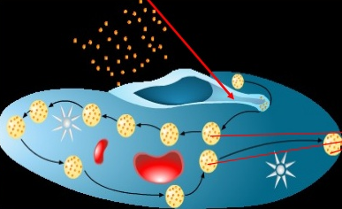
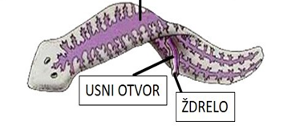
ХЕТЕРОТРОФНА ИСХРАНА
ВАРЕЊЕ
ПЛАНАРИЈА
ПАРАМЕЦИЈУМ
ЦРИЈЕВО
ХРАЊИВЕ ВАКУОЛЕ
УСНИ
ОТВОР
УСНИ ОТВОР
ЖДРИЈЕЛО
СКАКАВАЦ
ЗЕЛЕНА ЕУГЛЕНА
СРЕДЊЕ ЦРИЈЕВО
ПРЕДЊЕ ЦРИЈЕВО
АНАЛНИ ОТВОР
УСНИ ОТВОР
АУТОТРОФНА И ХЕТЕРОТРОФНА ИСХРАНА
ЗАДЊЕ ЦРИЈЕВО

Slide 7
КИЧМЕЊАЦИ ОРГАНИ ЗА ВАРЕЊЕ
ВАРЕЊЕ СЕ САСТОЈИ ОД УСНЕ ДУПЉЕ И ЦРЕВНОГ КАНАЛА
колоусте
риба
ајкула
гуштер
корњача
кокошка
свиња
човјек

Slide 8
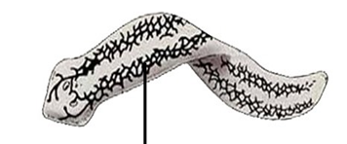
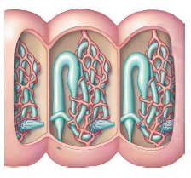
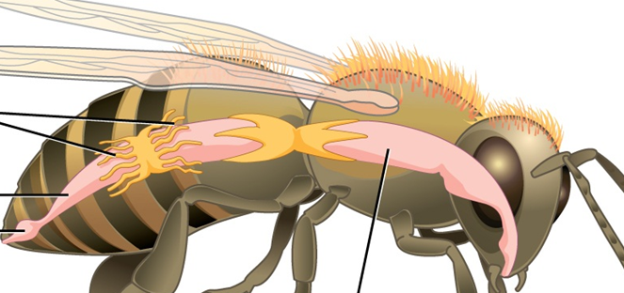
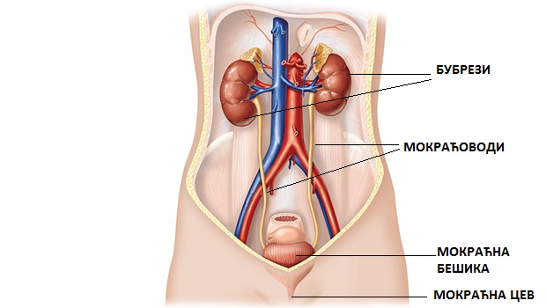
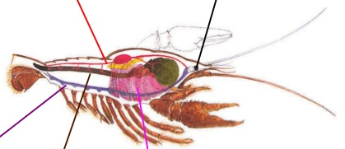
ИЗЛУЧИВАЊЕ
ПАРНЕ ЦЈЕВЧИЦЕ
КИШНА ГЛИСТА
КОНТРАКТИЛНЕ
ВАКУОЛЕ
РАЗГРАНАТИ
КАНАЛИЋИ
ПЛАНАРИЈА
ЦЈЕВЧИЦЕ МАЛПИГИЈЕВИ СУДОВИ
БУБРЕЗИ
АНТЕНАЛНЕ
ЖЛИЈЕЗДЕ

Slide 9
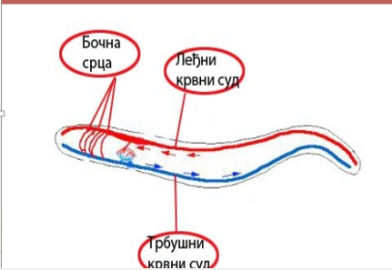
КРВНИ СИСТЕМ
МЕКУШЦИ КРВОТОК ОТВОРЕНОГ ТИПА
СРЦЕ
СРЦЕ
СРЦЕ
шкољке
главоношци
пужеви
КИШНЕ ГЛИСТЕ КРВОТОК ЗАТВОРЕНОГ ТИПА
СРЦА
ЛЕЂНИ КРВНИ СУД
ТРБУШНИ КРВНИ СУД

Slide 10
КИЧМЕЊАЦИ КРВНИ СИСТЕМ
СРЦЕ ГРАЂЕНО ОД ПРЕТКОМОРА И КОМОРА
1 П 1К 2П 1К 2П 1 К 2П 2К

Slide 11
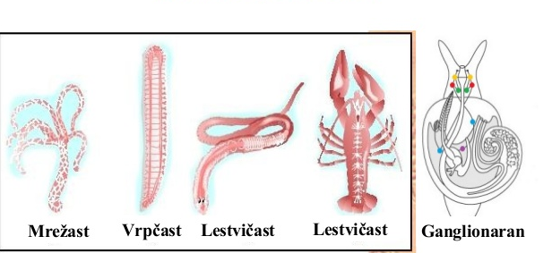
НЕРВНИ СИСТЕМ
ПЉОСНАТЕ ГЛИСТЕ
ЧЛАНКОВИТЕ ГЛИСТЕ
ЗГЛАВКАРИ
МЕКУШЦИ
дупљари
МРЕЖАСТ
ВРПЧАСТ
ЉЕСТВИЧАСТ
ЉЕСТВИЧАСТ
ГАНГЛИОНАРАН

Slide 12
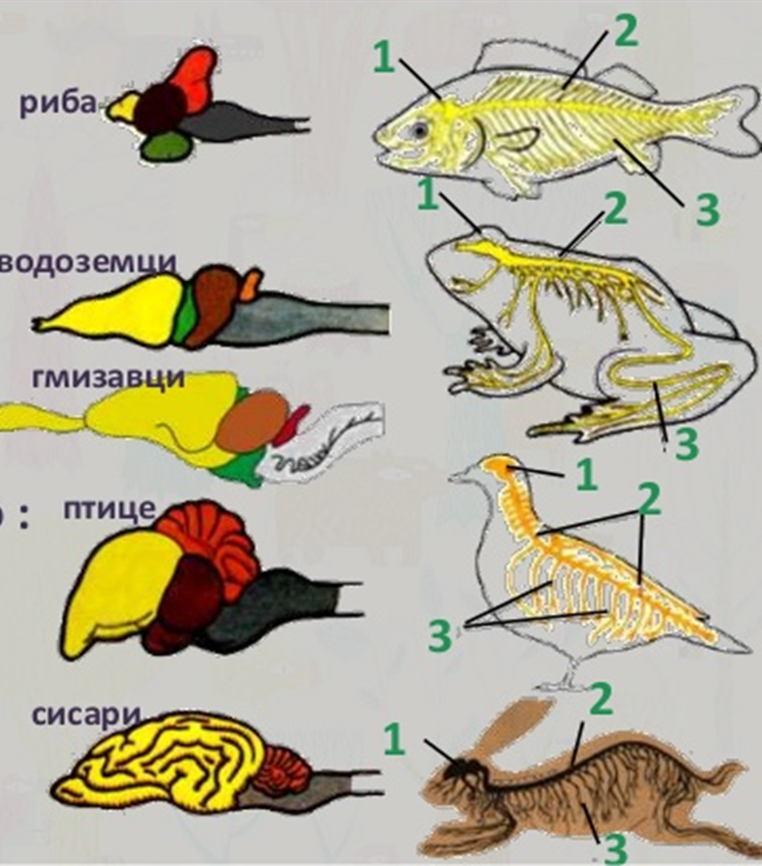
КИЧМЕЊАЦИ
ЦЈЕВАСТ НЕРВНИ СИСТЕМ

Slide 13
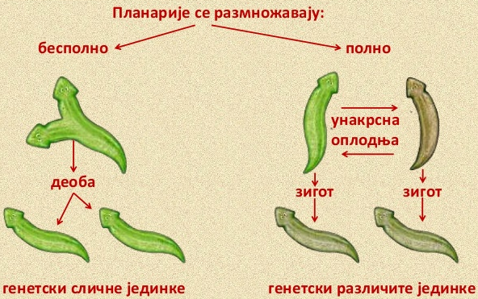
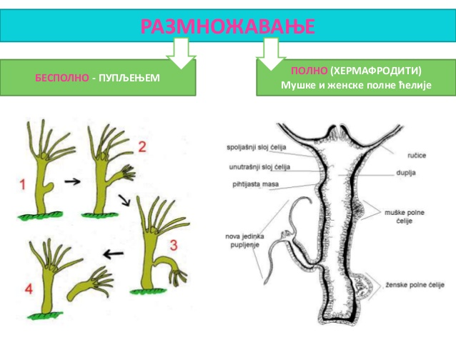
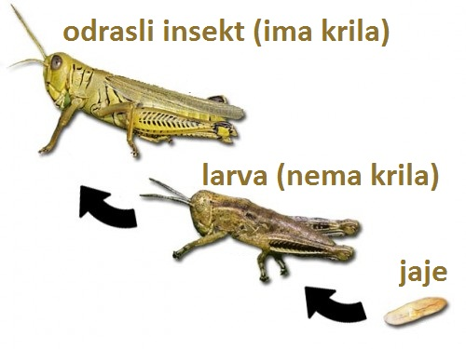
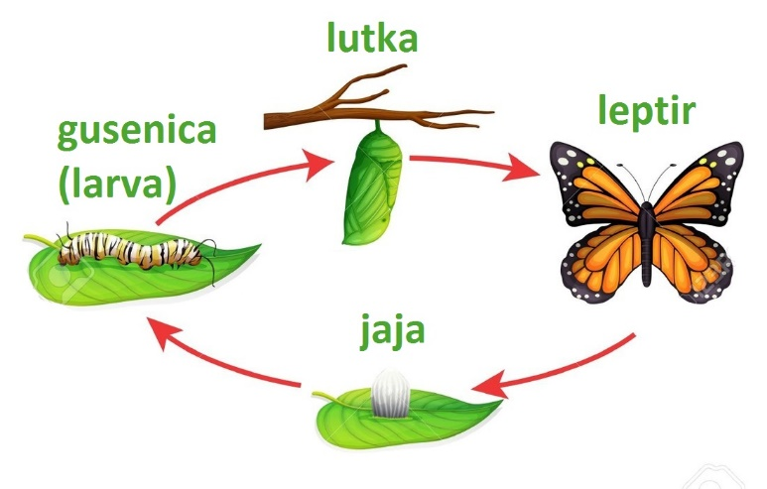
РАЗМНОЖАВАЊЕ
РАЗМНОЖАВАЊЕ ПЛАНАРИЈЕ
ПОЛНО ХЕРМАФРОДИТИ
ДИОБОМ ПЛАНАРИЈА
БЕСПОЛНО ДИОБОМ АМЕБА
ДИОБА
ИНСЕКТИ
ХИДРА
ПОЛНО
НЕПОТПУН ПРЕОБРАЖАЈ
ПОЛНО ПОТПУН ПРЕОБРАЖАЈ
БЕСПОЛНО ПУПЉЕЊЕМ
ПОЛНО
ХЕРМАФРОДИТИ
СКАКАВАЦ
ЛУТКА
ЛЕПТИР
ЛАРВА
гусјеница
ЛАРВА НЕМА КРИЛА
ЈАЈЕ
ЈАЈЕ

Slide 14
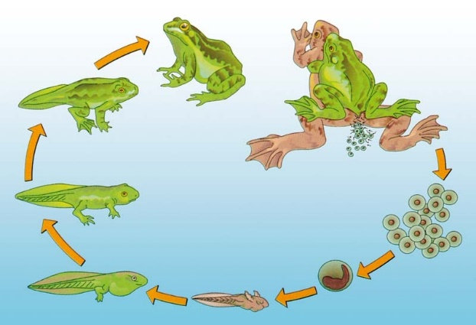
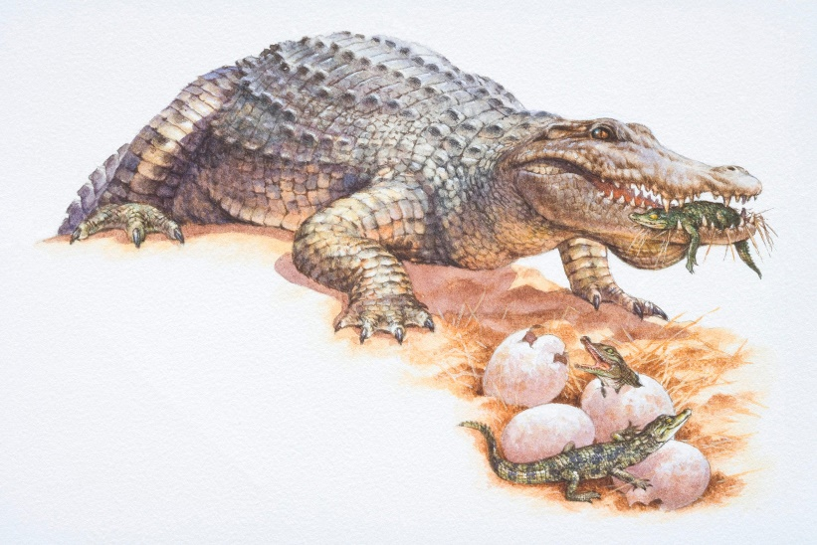
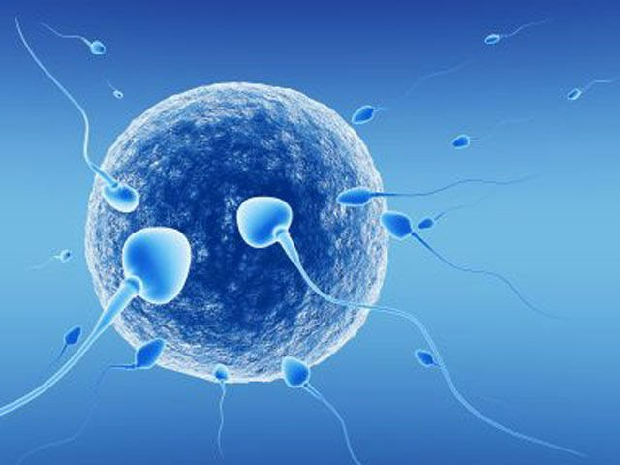
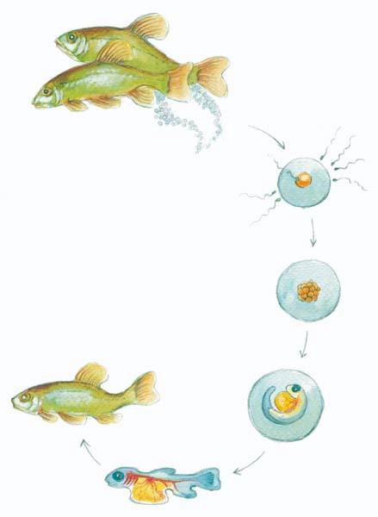
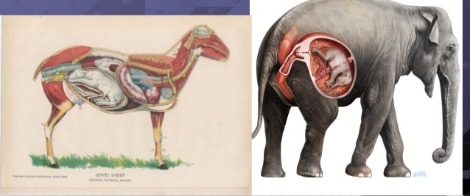
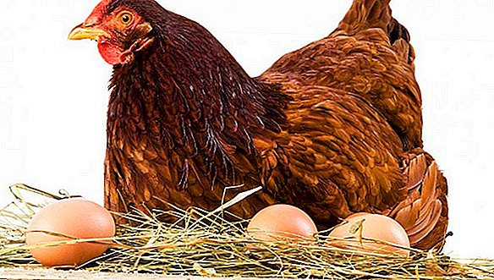
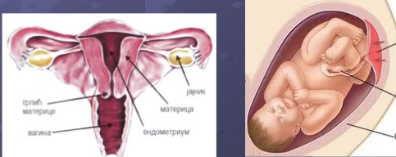
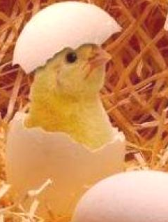
КИЧМЕЊАЦИ
РАЗМНОЖАВАЊЕ ПОЛНО
ВОДОЗЕМЦИ
СПОЉАШЊА ОПЛОДЊА
ЈАЈА
ГМИЗАВЦИ УНУТРАШЊА ОПЛОДЊА
ПУНОГЛАВАЦ
ПТИЦЕ УНУТРАШЊА ОПЛОДЊА
СИСАРИ УНУТРАШЊА ОПЛОДЊА
РИБЕ
СПОЉАШЊА ОПЛОДЊА

Slide 15
ХВАЛА НА ПАЖЊИ !

